Slide 1
Präsentation
Moskau - unsere Hauptstadt
Stupina Tatjana
Pensa

Slide 2
Moskau ist die Hauptstadt Russlands, administratives und politisches Zentrum. Es ist die größte Stadt in Russland, seine Fläche bildet neben 900 Tausenden Quadratkilometer.

Slide 3
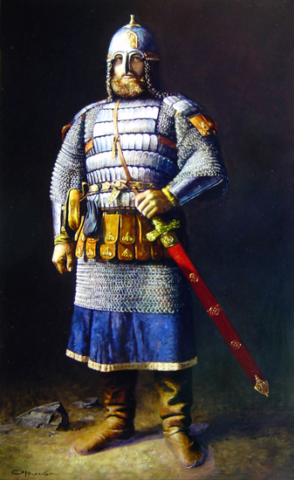
Die Stadt war von Fürsten Jurij Dolgorukij gegründet und war in den Chroniken in 1147 zum ersten Mal erwähnt.

Slide 4
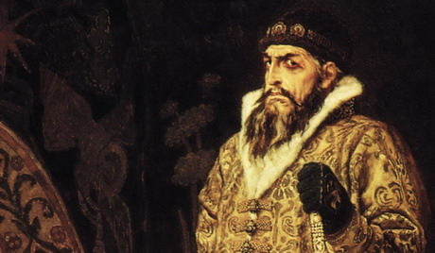
In 16. Jahrhundert wurde während der Regierung Iwans Grosnij Moskau eine Hauptstadt des Moskauer Fürstentums.

Slide 5
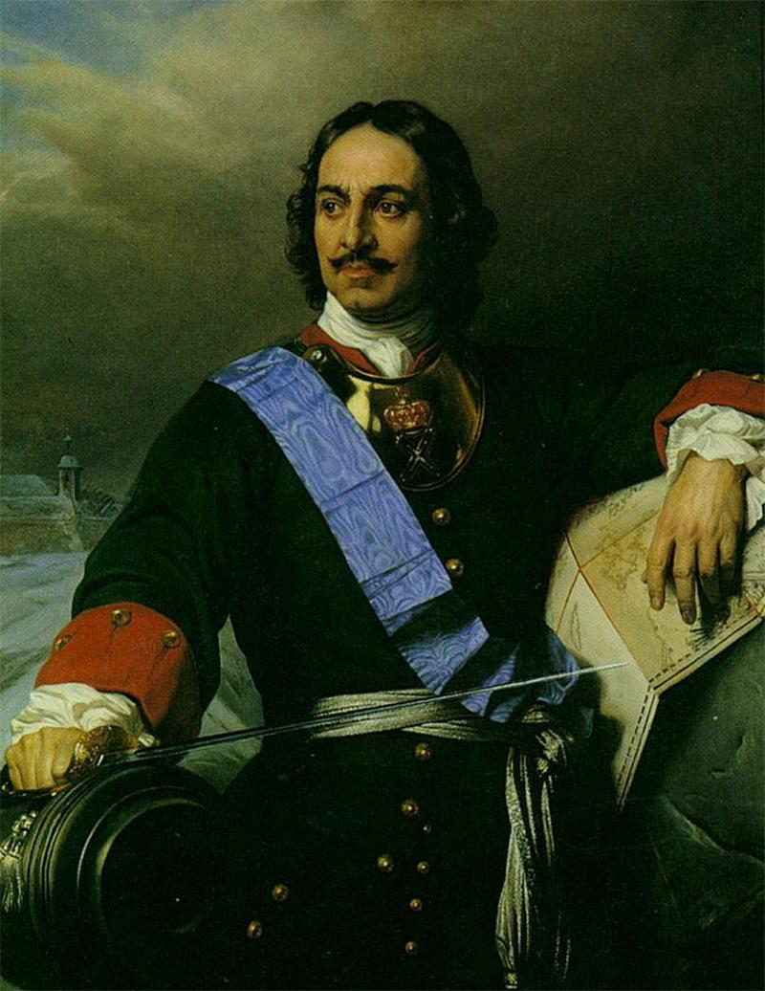
Im 18. Jahrhundert hat Pjotr Welikij die Hauptstadt zu Sankt Petersburg verlegt, aber Moskau blieb ein Herz Russlands.

Slide 6
Während des Krieges 1812 war die Stadt verbrannt, aber zu Ende 19. Jahrhunderts war Moskau wieder hergestellt.

Slide 7
Moskau ist die Stadt der Wissenschaft und der Bildung. Hier befindet sich mehr 80 Institute und Universitäten.

Slide 8
Moskau ist durch die schönen alten Kathedralen, den Kirchen und den Klöstern berühmt.

Slide 9
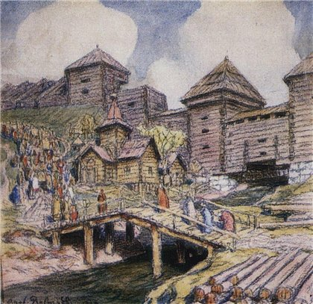
Moskau ist durch die Museen auch berühmt. Populärste von ihnen sind die Tretjakowski Gemäldegalerie und das Puschkin-Museum der darstellenden Künste.

Slide 10
Der Spasski Turm des Kremls ist das Symbol Russlands und Moskaus. Sie hat die berühmte Uhr - die Turmuhr mit der Glockenspiel.

Slide 11
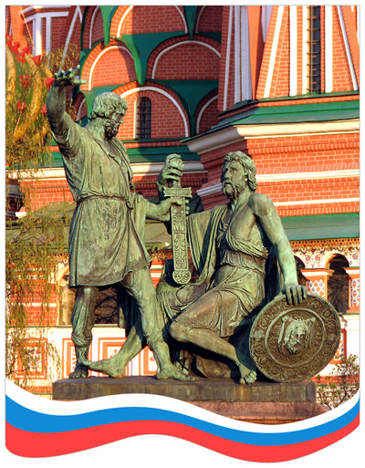
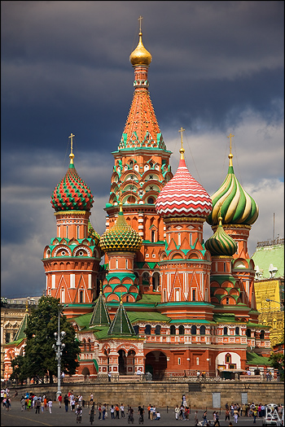
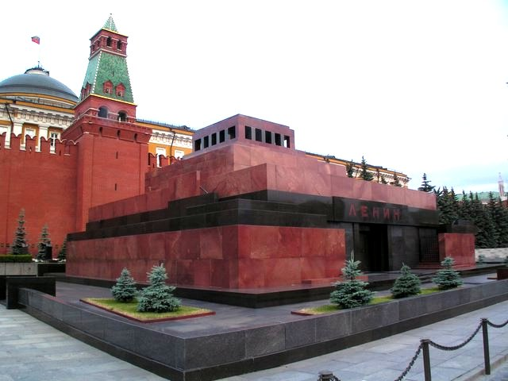
Hinter der Kremlwand befinden sich der Rote Platz, die Kathedrale Wassilijs Glückselig, das Mausoleum Lenins und das Denkmal Minin und Posharski.

